Slide 1
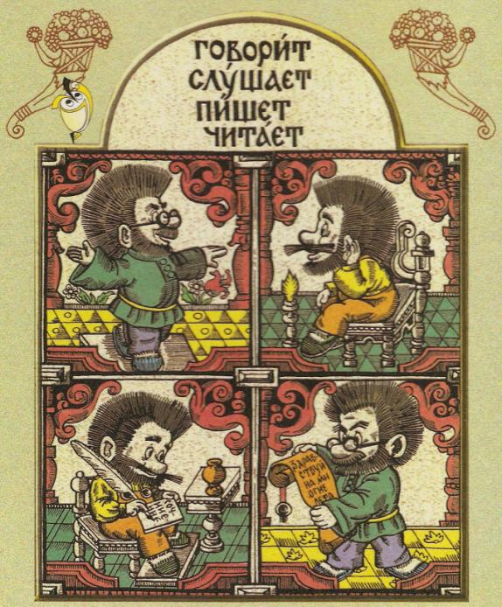
Чередование согласных звуков в корне слова
Русский язык, 3 класс

Slide 2
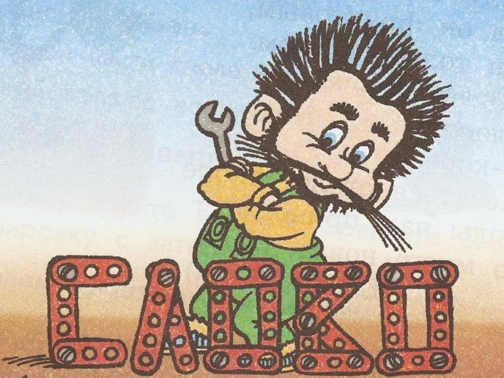
Вспоминаем то, что знаем
Прочитайте стихотворение.
Как-то
Много лет назад
Посадили странный сад.
Не был он фруктовым,
Был он только словом.
Это слово,
Слово-корень,
Разрастаться стало вскоре
И плоды нам принесло –
Стало много новых слов.
(Е. Измайлов)
О чём это стихотворение?
Почему поэт называет сад странным?
Прочитайте выделенные слова, выпишите их.
Что обозначает каждое слово?

Slide 3
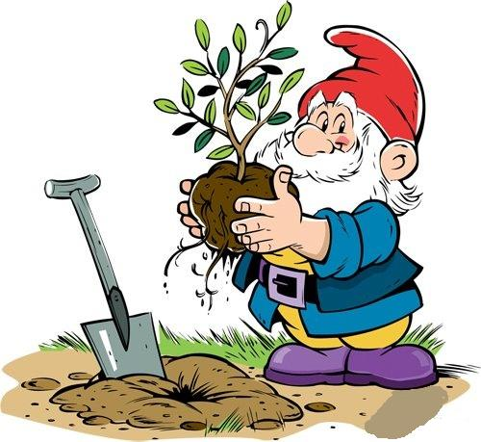
Вспоминаем то, что знаем
садовник, садовод, садик, рассада…
Сад, посадили,
Вспомните, что такое корень слова.
Выделите корень в словах, которые вы выписали.
Продолжите этот ряд. Выделите корень в словах.
Как называются эти слова? Почему?

Slide 4
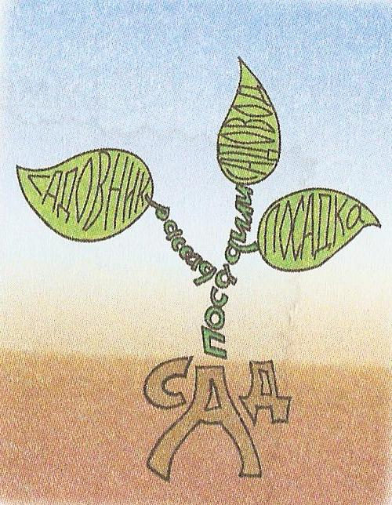
Вспоминаем то, что знаем
Однокоренные слова – это слова, которые близки по смыслу и имеют общую часть – корень.
В корне заключён общий смысл всех однокоренных слов.

Slide 5
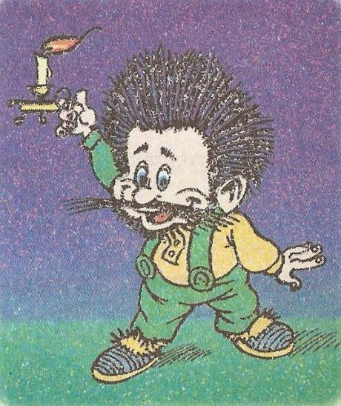
Определяем основной вопрос урока
Работа в группе. Прочитайте слова.
Свет, свеча, освещение
Эти слова однокоренные?
Выделите корень.
В какой части слова находятся буквы т, ч, щ?
Какой вопрос возникает?
Почему написаны разные буквы в корне однокоренных слов?

Slide 6
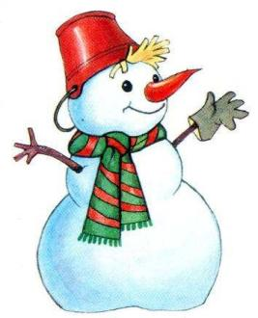
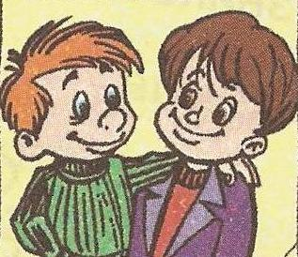
Решаем проблему, открываем новые знания
Работа в паре. Выберите одну группу слов. Выполните задания.
Снежок, снежинка, снеговик, снежный
Дружок, подруга, дружный, дружить друзья.
Однокоренные ли это слова? Почему?
Спишите, выделите корень. Подчеркните букву последнего согласного звука в корне.

Slide 7
Решаем проблему, открываем новые знания
Снежок, снежинка, снеговик, снежный
Попробуйте произнести все эти слова с корнем снег
Дружок, подруга, дружный, дружить, друзья
Попробуйте произнести все эти слова с корнем друг
[г/ж]
[г/ж/з]
Почему заменяется последний звук и последняя буква корня в некоторых однокоренных словах?
Какое слово было родоначальником всех остальных? Допишите его.
Какой звук был исходным, основным? Каким он заменился?
Какой вывод можно сделать на основе наблюдений?

Slide 8
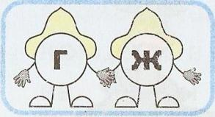
Сравниваем свой вывод с авторским
Ты наблюдал закон языка: в корне однокоренных слов один согласный звук заменяется другим. Такая замена называется чередованием согласных звуков. Записывается оно так:
берега – бережок [г/ж]
ухо – уши [х/ш]
Какие новые чередования вы узнали из определения?
Какое чередование наблюдали в корнях свет, свеча освещение?
Сколько согласных звуков могут чередоваться в корне?

Slide 9
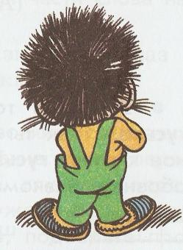
Применяем новые знания. Развиваем умения
Прочитайте. Спишите, выделите корень. Однокоренные ли это слова? Почему?
Допишите однокоренные слова в последнюю группу.
Найдите чередующиеся согласные звуки и запишите в конце каждой строки.
Книга, книжечка, книжный
Луга, лужок, луговые, Лужники, лужайка.
Круги, кругом, кружок, кружились
Пух, пуховый …
[г/ж]
[г/ж]
[г/ж]
пушок, пушинка, пуховик
[х/ш]

Slide 10
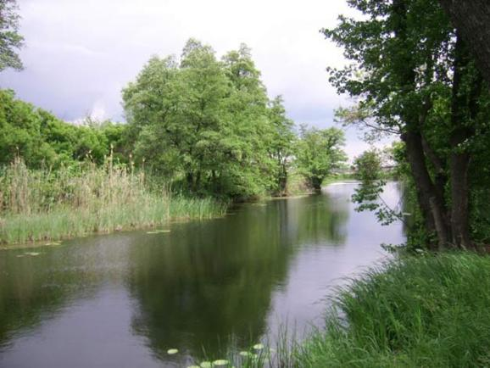
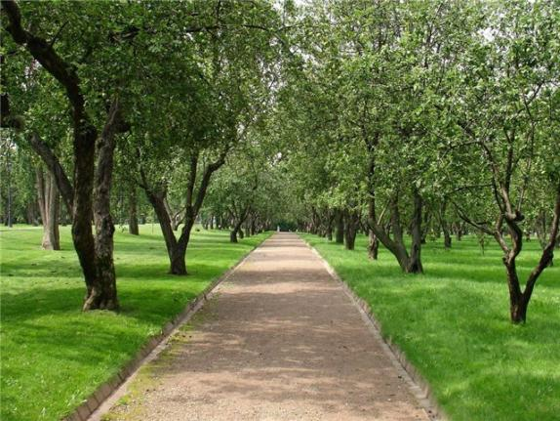
Итог урока
Запишите ключевое слово сегодняшнего урока.
Подберите к каждому слову однокоренные слова с чередующимися согласными звуками.
чередование
река
дорога
сад

